Slide 1








Modélisation d’un détecteur de Faux billets
Data Analyst – Projet 12
Matthieu Verclytte
Modèles d’apprentissage supervisé
et non supervisé

Slide 2

SOMMAIRE
I – Présentation
I.A - Contexte
I.B - Méthodologie
I.C - Documentation RGPD (ANNEXE)
II – Analyse Exploratoire des données (EDA)
III– Modélisation basée sur le K-means
IV – Modélisation supervisée
V – Choix du modèle final
VI – Présentation de l’application
VII – Conclusion et Perspectives

Slide 3
I.A – Contexte
Entreprise :
Organisme Nationale de Lutte contre le Faux Monnayage
Activité : Identification des contrefaçons de billets en euros
BESOIN :
Mise à disposition d’un algorithme prédisant l’authenticité des billets.
OBJECTIFS :
Une application de Machine Learning
prédisant l’authenticité d’un billet
à partir des caractéristiques géométriques d’un billet
respectant le cahier des charges fourni

Slide 4
I.B – Méthodologie
Analyse Exploratoire Données – EDA I
Analyse Univariée
Traitmt Val Manquantes :
Régression Linéaire Multiple
EDA 3 - Visualisation
ACP et Clustering
Standardisation
Analyse Multivariée
Import
Axes Ppaux
Visualisations
Visualisation Faux/Vrai
Choix Var/Modèle
Cond° prérequises
Var num (cont)
Abs val Abérrantes
Qté données
Entr / Prédiction
Evaluation (R2, MAPE)
Verif Hypothèses (3)
Choix Conservation val
ACP (Visual)
K-means (Visual)
Modèle K-Means
Scaler
ACP (Amélioration)
K-Means
Conversion Cluster/Prédiction
Evaluation Performances
Visual° sép° des données
Modèle Régression Logisitque
Modèle Random Forest
CHOIX :Ttes Var Scalées
Modèle K Nearest Neighbours
CHOIX :Ttes Var Scalées
MODELE
CHOIX Modèle
CHOIX MODELE B : Ttes VAR/Scalées
AMELIORATION […]
MODELE A/B /C : Var / Scaler
MODELE :
-Scaler
Entr/Pred/Proba
Performance
AMELIORATION :
Val Croisée
Meilleurs Paramètres
Seuil de Proba
=>Meilleur RF
=>MEILLEUR RL
MODELE :
-Scaler
Entr/Pred/Proba
Performance
AMELIORATION :
Val Croisée
Meilleurs Param
Seuil de Proba
=>Meilleur KNN
Comparaison
Export
Scaler
Entr/Pred/Proba
Performance
Choix Var
Notes:
>Pour K-Means :
La seule amélioration possible ACP
>Pour REGRESSION LOGISTIQUE :
-Choix des Var : Ttes Var (=>Conservé pr les autres modèles souci de comparaison)
-Choix de Scaler : OUI (=>Conservé pr les autres modèles souci de comparaison)
-AMELIORATION : (A l’identique pour les 3 modèles supervisés ☺

Slide 5
SOMMAIRE
I – Présentation
II – Analyse Exploratoire des Données (EDA) et Traitements de données
II.A – EDA : Premières données chiffrées
II.B – EDA : Analyse Univariée et multivariée (Visualisation)
II.C-Traitement des Valeurs Manquantes : Régression Linéaire multiple
II.D – EDA Vue globale des données d’études
III – Modélisation basée sur le K-means
IV – Modélisation supervisée
V – Choix du modèle final
VI – Présentation de l’application
VII – Conclusion et Perspectives

Slide 6
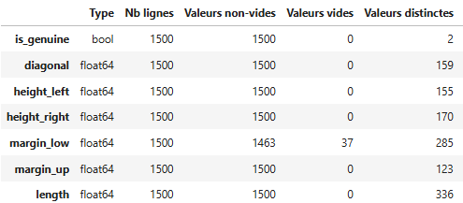
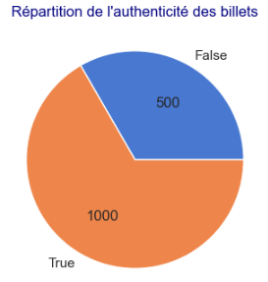
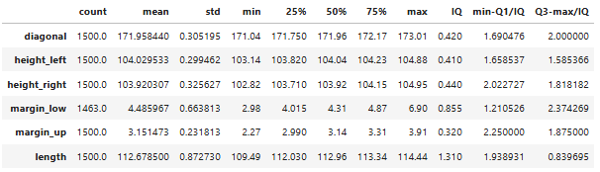
II.A – EDA : Premières données chiffrées
DONNEES
1500 billets (1000 V, 500F)
37 val manquantes (margin_low)
Mêmes ordre de grandeur
Pas de doublon
Règle de Tukey : Pas de valeur aberrante (min-Q1/IQ),Q3-max)/IQ<3
Variable Qualifiant l’authenticité réelle :
Is_genuine : Bool (True/1/Vrai billet)
Données Géométriques des billets (en mm):
length : longueur
height_left : hauteur mesurée côté gauche
height_right : hauteur mesurée côté droit
margin_up : marge bord supérieur-image
margin_low : marge bord inférieur-image
diagonal : diagonale

Slide 7
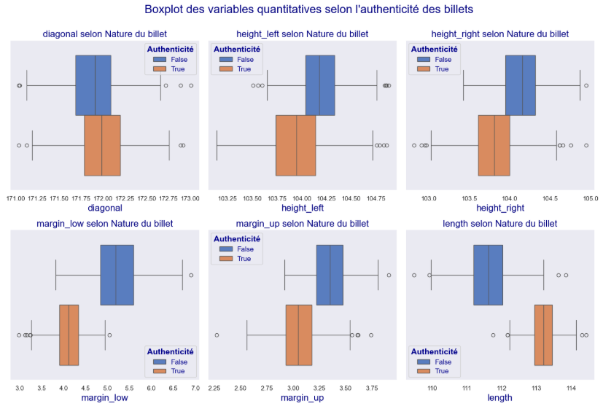
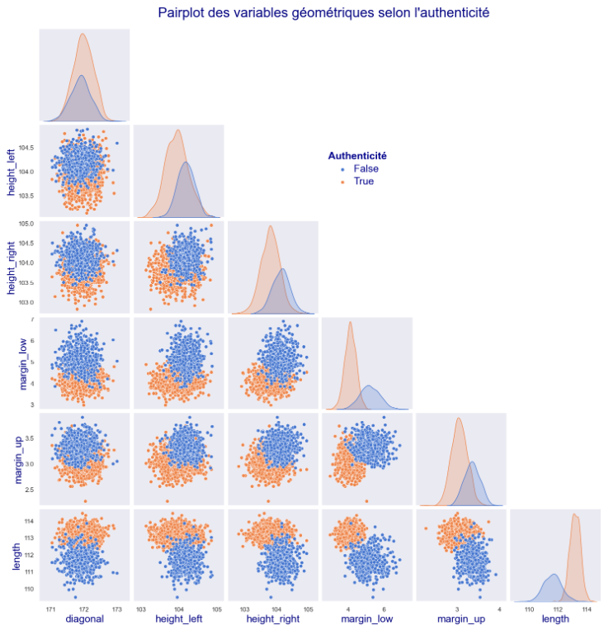
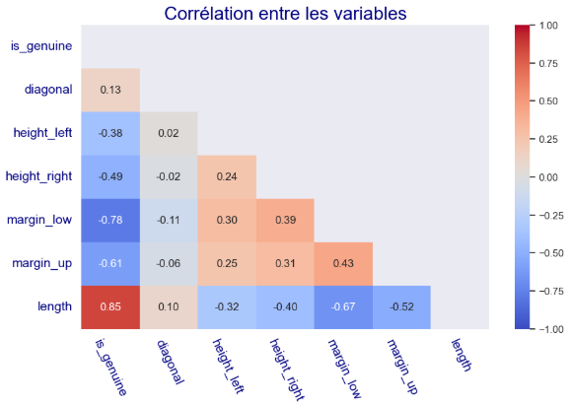
II.B – EDA : Analyse Univariée et multivariée (Visualisation)
Corrél. lin. is_genuine et [length, margin_low]
Pas de corrélation signif. entre var géométriques (légère length/margin_low)
Des outliers mais pas de valeur aberrante
Diff de répartition selon authenticité

Slide 8
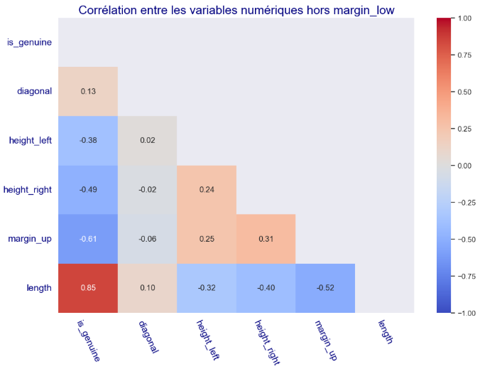
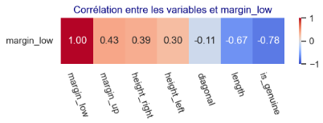
II.C – Traitement des Valeurs Manquantes : Régression Linéaire Multiple
Conditions Préalables
Choix du modèle
 | Modèle A | Modèle B | Modèle C
Scaler | Non | Non | Non
Var pred | 'length','margin_up', 'height_right’ | 'length’, 'margin_up’, 'height_right’ 'height_left | ''is_genuine', 'margin_up', 'height_right’
Coefficient y = | -0.43 * length +0.28 * margin_up +0.27 * height_right + 23.18 | -0.41 * length + 0.26 * margin_up + 0.25 * height_right + 0.18 * height_left + 5.27 | -1.15 * is_genuine -0.21 * margin_up + 0.03*height_right + 3.04
R² | 0.4691 | 0.4748 | 0,61
MAPE | 8,3% | 8,25% | 7,03%
Non Colin (VIF) | OK VIF proches de 1 | OK VIF proches de 1 | OK VIF proches de 1
Normalité Résidus Sch | KO (p-val<0.05) | KO (p-val<0.05) | KO (p-val<0.05)
Homosced Résidus B-P | KO (p-val<0.05) | KO (p-val<0.05) | KO (p-val<0.05)
Données manquantes : margin_low : 37
Qté suffisantes données connues : 1463
Var cible numérique continue: margin_low
Var prédictives numériques :
Discrète : is_genuine
Continue : var géométriques
Absence de données abérrantes : (Q1-min/IQ, max-Q3/IQ)<3
SCALER : Non Nécessaire
VAR PREDICTIVES CRITERES : |corr| > 0.3 avec var cible |corr| < 0.8 entre elles cohérence sens géométriques
VARIABLES PREDICTIVES : Uniquement var géom continue:
'length', 'margin_up', 'height_right’
'length','margin_up','height_right’, 'height_left'
Toutes var numériques :
''is_genuine', 'margin_up', 'height_right’
Meilleur Modèle (R²,MAPE)=> Modèle C choisi
Hypothèses KO /bon R², et MAPE : => Rempl des valeurs OK, sans interpretation des coeff
Notes:
2. CHOIX DE VARIABLE :
a. Les variables avec |corr| > 0.3 avec la variable cible : sont potentiellement utiles
b. Exclusion des variables fortement corrélées entre elles (|corr|>0.8) c. Cohérence du point de vue sens géométrique des billets (éviter les redondances)
1.CHOIX DE SCALER :
Remarque : Avons-nous besoin de standardiser les données ?
La standardisation (centrer-réduire les variables) est surtout importante dans certains contextes, notamment :
Régression avec analyse des coefficients (importance relative des coeffs) /RECOMMANDE
Modèles basés sur la distance (KNN, SVM...) /NECESSAIRE
Réduction de dimension (PCA...) /NECESSAIRE
Variables avec unités très différentes /Souvent nécessaire
Lors d'une régression linéaire pour prédiction uniquement => Standardistation non obligatoire.
Dans notre cas précis :
Nous faisons une régression linéaire pour imputer une variable manquante (margin_low) à partir des autres mesures géométriques.
Les variables ont des ordres de grandeur proches, de l'ordre de centimètres à millimètres (valeurs entre ~2 et 115).
Le modèle n’est pas sensible aux échelles si nous n’interprètons pas directement les coefficients.
Les modèles de LinearRegression() de scikit-learn gèrent bien les différences d’échelle modérées.
CONCLUSION : => Standardisation NON NECESSAIRE.
MODELE C :
Qu’est-ce que le R² (coefficient de détermination) R² = proportion de la variance expliquée par le modèle. Il varie entre 0 (aucune explication) et 1 (modèle parfait). Un R² de 0.85, par exemple, signifie que 85 % de la variabilité de margin_low est expliquée par les variables choisies.
Un R² > 0.7 est souvent considéré comme bon, mais cela dépend du domaine.
OBSERVATION :
Modèle C :
R² : 0.6167 Le modèle explique environ 61% de la variance de margin_low.
C’est bien pour des données physiques.
Modèle A(R² : 0.4691 Le modèle explique environ 47% de la variance de margin_low. C’est modéré, mais assez courant pour des données physiques.)
MSE,RMSE,MAPE :
Pour ces 3 métriques, un score plus petit correspond à un meilleur modèle. Cependant MSE, et RMSE ne sont pas contraints en valeur donc meilleur pour une coparaison de modèle qu'une interprétation sur un seul modèle.
MAPE est compris entre 0 et 1. ICI une valeur de MAPE de 0.08 proche de 0 indique un bon score de performance.
OBSERVATION : MSE: 0.1687822985411719 Moyenne des carrés des écarts entre valeurs observées et prédites. Plus il est bas, mieux c’est.
RMSE: 0.41083122878034956 Erreur absolue moyenne exprimée dans l’unité de la variable cible. Ici, une erreur typique de prédiction est d’environ 0.48 mm, ce qui est relativement faible (à juger selon le contexte métier). Ici ca fait environ 10% d'une valeur moyenne de marge aux alentours de 4mm, c'est non négligeable mais raisonnable. MAPE: 0.07025544616199464 L’erreur relative moyenne est de 8.3 %, ce qui est très raisonnable dans de nombreux contextes industriels.
COLINEARITE des variables explicatives :
**Théorie : VIF (Variance Inflation Factor)** Le VIF (ou Facteur d’Inflation de la Variance) est un indicateur utilisé pour détecter la colinéarité entre variables explicatives dans une régression linéaire multiple. Pourquoi c’est important : - Si deux variables prédictives sont fortement corrélées entre elles (colinéarité), cela : rend les coefficients instables (petit changement dans les données → gros changement dans les coefficients), - complique l’interprétation individuelle des effets, - nuit à la fiabilité du modèle. Formule du VIF : Pour une variable X𝑖, on fait une régression de 𝑋𝑖, sur toutes les autres variables 𝑋𝑗, puis : VIF(𝑋𝑖)=1/(1-𝑅𝑖^2) où 𝑅𝑖^2 est le R² obtenu en régressant 𝑋𝑖 sur les autres 𝑋𝑗 Interprétation des valeurs : VIF Interprétation . ≈ 1 Aucune colinéarité . 1 – 5 Faible colinéarité (acceptable) . > 5 Colinéarité modérée à forte . > 10 Très forte colinéarité à éviter
Modèle C:
variables VIF
is_genuine 1.893463
margin_up 1.594185
height_right 1.311450
NORMALITE DES RESIDUS :
But : Vérifier que les erreurs suivent une loi normale (hypothèse importante pour les intervalles de confiance et tests statistiques).
Conditions pour effectuer le Test de Schapiro : (effectifs <2000 voire 5000 ok)
Interprétation : p-value > 0.05 → H₀ non rejetée → les résidus sont compatibles avec une distribution normale. p-value < 0.05 → H₀ rejetée → les résidus ne suivent pas une distribution normale. Le test est sensible à la taille de l’échantillon : avec un grand n, une légère déviation de la normalité peut déjà donner une p-value faible. D’où l’intérêt aussi du graphique KDE.
OBSERVATION (Modèle C)
Statistique Shapiro : 0.9937 | p-value : 0.0
visuellement la distribution pourrait suivre une loie Normale, mais statistiquement ce n'est pas le cas avec p-value <<0.05 . **=>les résidus ne suivent pas une loi normale**
HOMOSCEDASTICITE DES RESIDUS :
Tester si : Les résidus du modèle ont une variance constante quelle que soit la valeur des prédicteurs. H₀ (hypothèse nulle) : Homoscédasticité (variance constante des résidus) H₁ (hypothèse alternative) : Hétéroscédasticité (variance non constante)
Test de Breusch-Pagan (le plus courant)
Test de White (plus général, robuste)
Conditions d'application : 1. Modèle linéaire correctement spécifié =>OK 2. Résidus du modèle bien calculés =>OK 3. Pas trop de multicolinéarité entre les variables explicatives =>OK 4. Données numériques et sans valeurs manquantes =>OK 5. Nombre d’observations suffisant (>30) =>OK Remarque : la normalité des résidus n’est pas une condition préalable. Le test de Breusch-Pagan ne suppose pas que les résidus soient normalement distribués. Ce n’est pas une condition obligatoire, mais si les résidus sont fortement asymétriques ou présentent des outliers extrêmes, cela peut affecter les performances du test. (ce n'est pas le cas ici)
OBSERVATIONS(Modèle C):
**1. Test de Breusch-Pagan (le plus courant)**
Statistique : 164.2462
p-value : 0.0000
f-stat : 61.5039
f p-value : 0.0000
**Interprétation :** - Si la p-value < 0.05, on rejette l’hypothèse H₀ : les résidus ne sont pas homoscédastiques (donc problème d’hétéroscédasticité). - Si la p-value > 0.05, on ne rejette pas H₀ : les résidus peuvent être considérés comme homoscédastiques (ce qu’on veut).
**OBSERVATION :** p-value proche de 0 Rejet de H₀ → Présence d’hétéroscédasticité dans le modèle. Autrement dit, les résidus n'ont pas une variance constante, ce qui viole une des hypothèses fondamentales de la régression linéaire. **homoscédastiques KO : la variance des erreurs n'est pas constante ici**
**2. Test de White (plus général, robuste)**
OBSERVATION (Modèle C):
Statistique LM : 168.1379538682902
p-value : 3.1670214737765936e-32
Stat F : 23.600253947402635
p-value F : 2.877456749888857e-34
**Interprétation :** Statistique LM : Statistique de Lagrange multiplier p-value (associée à LM) : si elle est < 0.05, on rejette H₀ Statistique F : test F auxiliaire p-value F : interprétation identique
Si la p-value < 0.05, on rejette l’hypothèse H₀ : les résidus ne sont pas homoscédastiques (donc problème d’hétéroscédasticité).
Si la p-value > 0.05, on ne rejette pas H₀ : les résidus peuvent être considérés comme homoscédastiques (ce qu’on veut).
**OBSERVATION (modèle C) :**
p-value proche de 0 Rejet de H₀ → Présence d’hétéroscédasticité dans le modèle. Autrement dit, les résidus n'ont pas une variance constante, ce qui viole une des hypothèses fondamentales de la régression linéaire. **homoscédastiques KO : la variance des erreurs n'est pas constante ici**
BILAN :
ABSENCE DE VERIFICATION DE CERTAINS HYPOTHESES DE LA REGRESSION LINEAIRE MULTIPLE
**Colinéarité OK :**
VIF<5 =>OK pas de colinéarité des var predictives **Normalité des résidus KO:**
Shapiro p < 0.0 => Pas de Normalité des résidus (malgré une apparence Normale)
**Homoscédasticité KO:**
Breusch-Pagan p < 0.05 White p < 0.05 => Hétéroscédasticité confirmée
**Interprétation** Ces tests sont là pour valider les conditions d’inférence statistique : - Intervalle de confiance sur les coefficients - Tests de significativité des variables Ce qui n'est pas ce qui nous intéresse réllement ici. Si nous utilisons notre modèle à des fins prédictives uniquement ( pour estimer margin_low sur des données manquantes), nous pouvons continuer à l’utiliser tel quel, car les performances sont bonnes.
CHOIX/SYNTHESE : Conservation des valeurs calculées :
Dans notre cas nous utilisons notre modèle à des fins prédictives uniquement (pour estimer margin_low sur des données manquantes). Compte tenu des bons scores de performance, nous pouvons utiliser notre modèle C car les performances sont bonnes : R² = 0.62 (modèle C) MAPE réduit de 8.3% => 7%

Slide 9
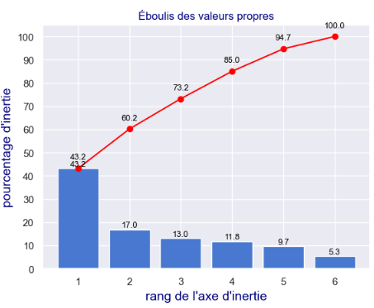
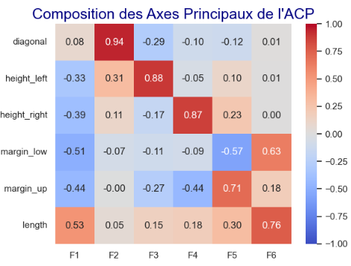
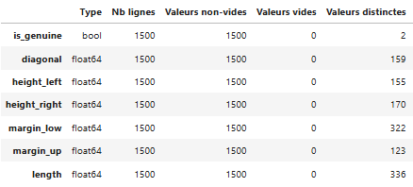
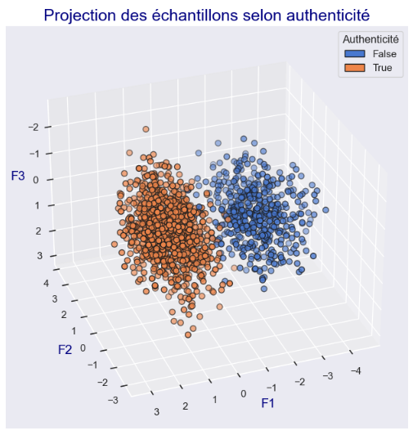
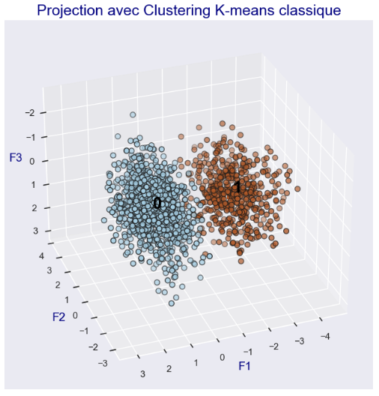
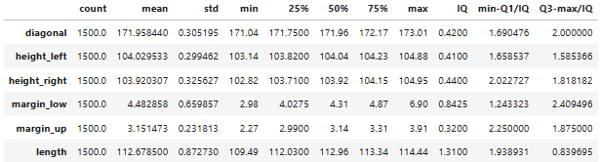
II.D – EDA Vue globale des données d’études
VISUALISATIONS
DONNEES
COMPLETES
1500 billets (1000 V, 500F)
0 val manquantes
Mêmes ordre de grandeur
Règle de Tukey : Pas de valeur aberrante (min-Q1/IQ),Q3-max)/IQ<3

Slide 10
SOMMAIRE
I – Présentation
II – Analyse Exploratoire des Données (EDA) et Traitements de données
III – Modélisation basée sur le K-means
III.A-Méthodologie de Modélisation K-Means
III.B –Modélisation K-Means et Performances
III.C – REMARQUE sur le modèle basé sur le K-means
IV – Modélisation supervisée
V – Choix du modèle final
VI – Présentation de l’application
VII – Conclusion et Perspectives

Slide 11

III.A – Méthodologie de Modélisation K-Means :
Modélisation K-Means:
ENTRAINEMENT sur X_train _tr,y_train
PREDICTIONS/PROBA:
Sur X_test
Paramétrisation
Choix Nbre cluster : 2 (sens+coude+silhouette)
TRANSF° DONNEES sur X_test :
EVALUATION PERF: X_test_tr_pred X_test_tr_proba y_test
Matrice de confusion
PREPARATION DONNEES
StandardScaler
TRANSF° DONNEES: (Entrainmt sur X_train)
SPLIT 2 jeux données :
ACP CHOIX Axes PPaux
80%TRAIN / 20%TEST >X_train X_test,y_train,y_test
RS=42
Entrainement du modèle sur X_train_tr, y_train
Sur transfo° entrainée
même transf que X_train
PREDICTION: 0/1(V/F)
PROBA de Prédiction
Scores de performance
Dispersion Proba
Courbes ROC
RS=42
K-means
Calcul de Centroïdes
Correspondance : CLUSTER/PREDICTION V/F
Corresp. Clust/Pred° V/F =>X_test_tr_pred
Affectat° Centroides le plus proche
Calcul Pseudo-Proba (dist au Centroide-V) =>X_test_tr_proba
Notes:
Préparation des données
Split jeu de données : 80% Train / 20% Test (RS=42)
Scaler : StandardScaler
ACP : 3 Axes sur X train
K-means sur X_train : ENTRAINEMENT
Choix Nbre de cluster : 2 (sens+ methode coude+silhouette)
K-means : 2 clusters/RS=42
CENTROIDES
Correspondances CLUSTER / PREDICTION : V/F (0/1)
PREDICTIONS / PROBA sur X_test : MODELISATION
Scaler/ACP/ sur X_test:
Affectation au centroide le plus proche
Correspondance PREDICTION O/1
Pseudo Proba
EVALUATION DES PERFORMANCES
AMELIORATION DU MODELE si possible (ici ACP)

Slide 12
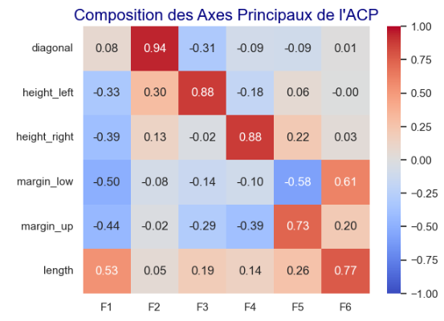
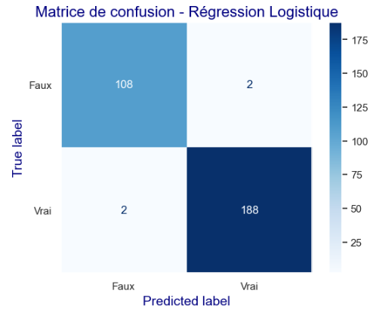
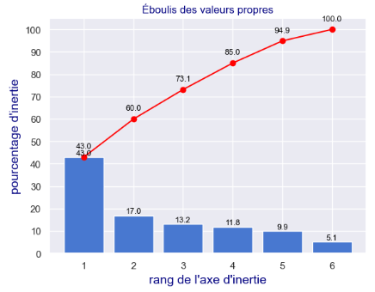
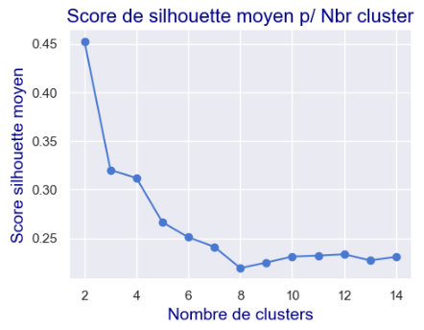
III.B – Modélisation K-Means et Performances
Paramétrisation
Évaluation de Performance
SPLIT JEUX DONNEES
Split : 80% Train / 20% test
RS=42
TRANSF° DONNEES :
StandardScaler
ACP (3axes)
NBR CLUSTER : 2
Coude / silhouette
Sens
Authen-ticité : | MATRICE de CONFUSION
FAUX Billet | TN | FP
VRAI Billet | FN | TP
Prédict° => | Négatif Faux Prédit | Positif Vrai Prédit
98,7% d’échantillons bien classés
98,9% des Positifs détectés sont des Vrais billets(TP)
98,9% des Vrais billets sont bien classés (TP)
1,8% des Faux billets sont mal classés (FP)
Bon pseudo ROC AUC près de1
Score | Perf
Exactitude | 98,7 %
Précision | 98,9 %
TPR(Recall) | 98,9 %
FPR | 1,8 %
Pseudo ROC AUC | 0,978
Notes:
2.LES SCORES :
A.Score d’Exactitude-Accuracy:
Taux d’échantillons bien classés
B.PRECISION :
TP/(TP+FP) Taux de Vrais Positifs parmi tous les positifs (Vrais et Faux)
C.Rappel-Recall-TPR-True Positive Rate :
TP / (FN+TP) Taux de Vrais Positifs, détectés parmi tous les Vrais billets (Positifs réels) les Vrais billets mal détectés font baisser ce taux. D.FPR-False Positive Rate :
FP / (TN+FP) Taux de Faux Positifs (Faux billets détectés en Vrai) parmi tous les Faux billets (Faux réels). Les Faux billets mal détectés font baisser ce taux E. ROC AUC-Area under the ROC curve :
Compris entre 0 et 1. PM : mesure différents TPR et FPR en fonction du seuil.
- Plus elle est proche de 1 mieux c'est : Cela signifie que l'on peut trouver un TPR élevé pour un FPR bas.
- Pour une courbe plus basse (0.5 ou au dessous) :
.avoir un TPR élevé se fait au prix d’un FPR élevé ;
.avoir une FPR bas se fait au prix d’un TPR bas.
SPLIT Jeux de données : Classique
StandardScaler : nécessaire pour une ACP
ACP : un des moyens d’améliorer le résultat du K-means en concentrant la variance sur quelques Variables
3 Axes Principaux : Eboulis des valeurs propres
NBRE DE CLUSTER : sens+coude+Silhouette

Slide 13
III.C – REMARQUE sur le modèle basé sur le K-means
Très Bon résultast sur des données bien séparées.
Données mal séparées ne seront pas clusterisées efficacement : -ex tous les Vrais billets sont proportionnels (simplement extension ou rétrécissement proportionnel) les vrais billets seraient le long d’une droite (largeur longueur). -les faux billets sont dispersé de part et d’autre de la droite, les clusters ne sauront pas bien regroupés les 2 blocs, et les isobarycentres peuvent être proche
Méthode des centroïdes limitées :
Centroïdes calculés : isobarycentre d’un cluster (combinant Vrai et Faux billets), si les Vrai et Faux billets sont mal séparés, on peut imaginer 51 Vrai et 49 Faux pour Clust1(49V,51F pr Clust0) (ex de Faux billets qui sont proportionnellement plus grand que les Vrais billets) =>Renforce les traits principaux de chacune des catégories.
Possibilité simple de calculer les centroïdes comme isobarycentre des Vrais et Faux billets (plus nuancé)
Possibilité d’avoir des centroïdes très proches séparant mal les Vrai et Faux billets
Complexité supplémentaire de Conversion Cluster/Prédiction
Pas de probabilité réelle
Pas le même système d’amélioration type GridsearchCV
Fonctionne pour des cas particuliers ou les données sont « séparables par une droite ».
Le terme non supervisé est impropre : le K-means est non supervisée, ( et donne un résultat juste avec X_train_tr sans utiliser y_train) mais la modélisation K-means est supervisée, elle utilise y_train, pour la conversion Cluster/Prediction, et la modélisation bénéficie donc du test sur X_test_tr, y_test pour sa prédiction sur X_test

Slide 14
SOMMAIRE
I – Présentation
II – Analyse Exploratoire des Données (EDA) et Traitements de données
III – Modélisation basée sur le K-means
IV – Modélisation supervisée
IV.A – Méthodologie de Modélisation
IV.B – Régression Logistique : Choix de Variable et de Scaler
IV.C –Regression Logistique Améliorée
IV.D –Random Forest Amélioré
IV.E –K Nearest Neighbors Amélioré
V – Choix du modèle final
VI – Présentation de l’application
VII – Conclusion et Perspectives

Slide 15
IV.A – METHODOLOGIE DE MODELISATION :
MODELISATION :
ENTRAINEMENT sur X_train _tr,y_train
PREDICTIONS/PROBA:
Sur X_test
SPLIT 2 jeux données :
Paramétrisation
…
TRANSF° DONNEES X_test :
EVALUATION PERF: X_test_tr_pred X_test_tr_proba y_test
Matrice de confusion
PREPARATION DONNEES
Scaler (ou non)
TRANSF° DONNEES: (Entrainmt sur X_train)
CHOIX Variables
(ACP Non nécessaire)
80%TRAIN / 20%TEST
X_train X_test, y_train,y_test
RS=42
Entrainement du modèle sur X_train_tr, y_train
Sur transfo° entrainé
même transf que X_train
PREDICTION : 0/1(V/F) X_test_tr_pred
PROBA de Prédiction X_test_tr_proba
Scores de performance
Dispersion Proba
VERIFICATION PERF
AMELIORATION DU MODELE
Courbes ROC
Validations Croisées
Sélection de variables
Recherche des meilleurs paramètres : GridSearchCV
Ajustement du seuil de proba
AMELIORATIONS
VERIF ROBUSTESSE:
Notes:
Pourquoi faire une ACP uniquement pour le K-means est justifiable ?
Voici une réponse claire, rigoureuse et professionnelle que tu peux utiliser en soutenance ou dans ton rapport :
✅ 1. Le K-means est particulièrement sensible à la structure géométrique des données
Le K-means est un algorithme non supervisé basé sur la distance euclidienne entre les points et les centroïdes.
Il est donc très sensible :
aux échelles (d’où l’intérêt de la standardisation),
à la redondance entre variables (corrélation),
et à la dimensionnalité (malédiction de la dimension).
→ Faire une ACP permet :
de réduire le bruit,
de décorréler les variables (axes orthogonaux),
et de concentrer l’information dans moins de dimensions, ce qui améliore la robustesse du K-means.
🚫 2. Pourquoi ne pas faire l’ACP sur les autres modèles ?
Les modèles supervisés (Régression Logistique, Random Forest, KNN) :
profitent parfois de la redondance ou des interactions entre variables pour augmenter leur performance.
Ils ne sont pas gênés par des variables corrélées ou nombreuses (sauf en cas d'overfitting ou multicolinéarité trop forte).
ModèleSensible à la corrélation ?Bénéficie de ACP ?Nécessite ACP ?Régression logistiqueOui (modérément)Parfois utile❌ Non nécessaireKNNOui (distance-based)Oui parfois❌ Pas obligatoireRandom ForestNon (arbres)Peu d’effet❌ InutileK-means✅ Très sensible✅ Recommandée✅ Fortement utile

Slide 16
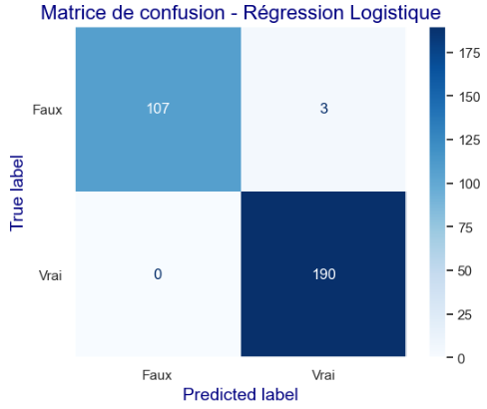
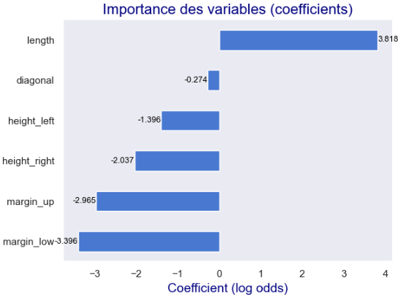
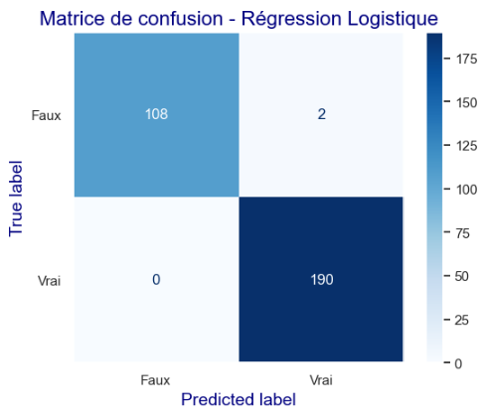
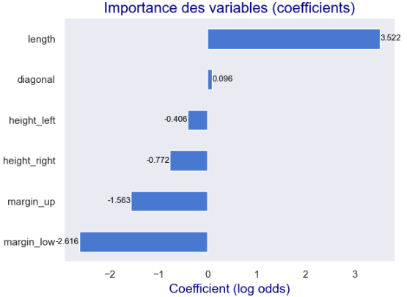
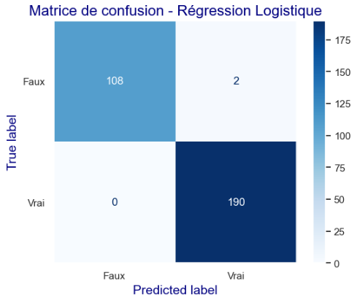
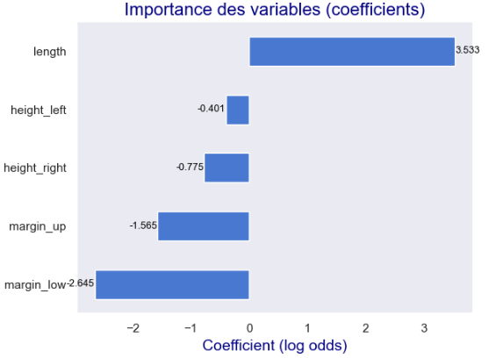
IV.B – Régression Logistique : Choix de Variable et de Scaler :
Modèle A : TTE Var Géom - Non Scalée
Modèle B : TTE Var Géom – StandardScaler
Modèle C : Sans ‘diagonal’ – StandardScaler
Paramétrisation
Paramétrisation
Paramétrisation
CHOIX VAR : TTES VAR Géom : 'diagonal’, 'length’, 'height_left', 'height_right’,'margin_low','margin_up’
TRANSF° DONNEES :
Scaler : NON
CHOIX VAR : TTES VAR Géom : 'diagonal’, 'length’, 'height_left', 'height_right’,'margin_low','margin_up’
TRANSF° DONNEES :
Scaler : StandardScaler
CHOIX VAR : VAR Géom Sans ‘diagonal’ : ''length’, 'height_left', 'height_right’,'margin_low','margin_up’
TRANSF° DONNEES :
Scaler : StandardScaler
Choix pr tous modèles pour comparaison
EVALUATION PERFORMANCE
EVALUATION PERFORMANCE
EVALUATION PERFORMANCE
Score | Perf
Exactitude | 99 %
Précision | 98,4 %
TPR(Recall) | 100 %
FPR | 2,7 %
ROC AUC | 0,9997
Score | Perf
Exactitude | 99,33 %
Précision | 98,96 %
TPR(Recall) | 100 %
FPR | 1,8 %
ROC AUC | 0,9999
Score | Perf
Exactitude | 99,33 %
Précision | 98,96 %
TPR(Recall) | 100 %
FPR | 1,8 %
ROC AUC | 0,9999
Notes:
2.LES SCORES :
A.Score d’Exactitude-Accuracy:
Taux d’échantillons bien classés
B.PRECISION :
TP/(TP+FP) Taux de Vrais Positifs parmi tous les positifs (Vrais et Faux)
C.Rappel-Recall-TPR-True Positive Rate :
TP / (TP+FN) Taux de Vrais Positifs, détectés parmi tous les Vrais billets (Positifs réels) les Vrais billets mal détectés font baisser ce taux. D.FPR-False Positive Rate :
FP / (FP+TN) Taux de Faux Positifs (Faux billets détectés en Vrai) parmi tous les Faux billets (Faux réels). Les Faux billets mal détectés font baisser ce taux E. ROC AUC-Area under the ROC curve :
Compris entre 0 et 1. PM : mesure différents TPR et FPR en fonction du seuil.
- Plus elle est proche de 1 mieux c'est : Cela signifie que l'on peut trouver un TPR élevé pour un FPR bas.
- Pour une courbe plus basse (0.5 ou au dessous) :
.avoir un TPR élevé se fait au prix d’un FPR élevé ;
.avoir une FPR bas se fait au prix d’un TPR bas.

Slide 17

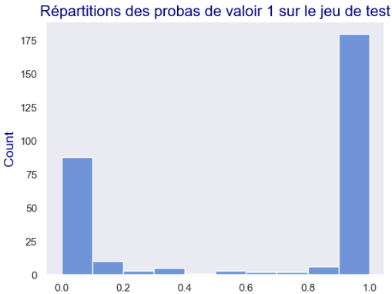
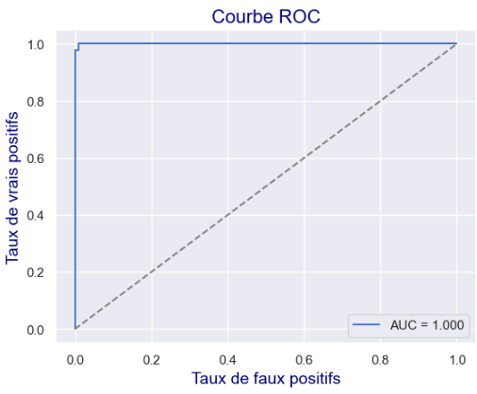

IV.C –Regression Logistique Améliorée
Modèle B : TTE Var Géom – StandardScaler
EVALUATION PERFORMANCE
99% d’échantillons bien classés
98,45% des Positifs détectés sont des Vrais billets (TP)
100% des Vrais billets sont bien classés (TP)
2,7% des Faux billets sont mal classés (FP)
Bon ROC AUC : 0,9998
Proba confiante
Vérif ROBUSTESSE(Valid° croisée)
Score | Perf
Exactitude | 99 %
Précision | 98,45 %
TPR(Recall) | 100 %
FPR | 2,7 %
ROC AUC | 0,9998
Robustesse aux différents type de split’ : OK
Robustesse aux RS de la régresssion Logistique : OK
CHOIX Meilleurs Paramètres avec GridSearchCV
OBJECTIF : meilleur ROC AUC
MEILLEURS PARAMETRES :
C : 0.1 (param correctif de l2)
Max_iter : 100
Penalty : ‘l2’ (type de correction)
AJUSTEMENT DU SEUIL :
Seuil de proba à 0.5 ok
Notes:
2.LES SCORES :
A.Score d’Exactitude-Accuracy:
Taux d’échantillons bien classés
B.PRECISION :
TP/(TP+FP) Taux de Vrais Positifs parmi tous les positifs (Vrais et Faux)
C.Rappel-Recall-TPR-True Positive Rate :
TP / (TP+FN) Taux de Vrais Positifs, détectés parmi tous les Vrais billets (Positifs réels) les Vrais billets mal détectés font baisser ce taux. D.FPR-False Positive Rate :
FP / (FP+TN) Taux de Faux Positifs (Faux billets détectés en Vrai) parmi tous les Faux billets (Faux réels). Les Faux billets mal détectés font baisser ce taux E. ROC AUC-Area under the ROC curve :
Compris entre 0 et 1. PM : mesure différents TPR et FPR en fonction du seuil.
- Plus elle est proche de 1 mieux c'est : Cela signifie que l'on peut trouver un TPR élevé pour un FPR bas.
- Pour une courbe plus basse (0.5 ou au dessous) :
.avoir un TPR élevé se fait au prix d’un FPR élevé ;
.avoir une FPR bas se fait au prix d’un TPR bas.

Slide 18
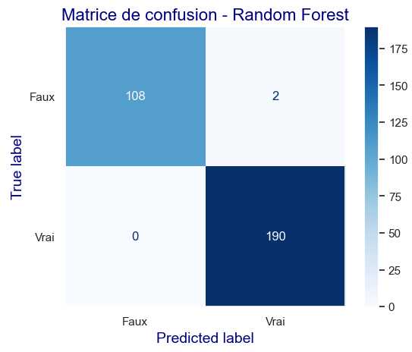
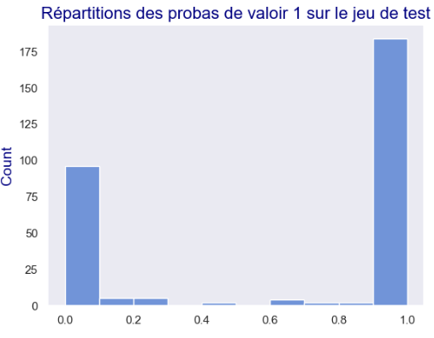
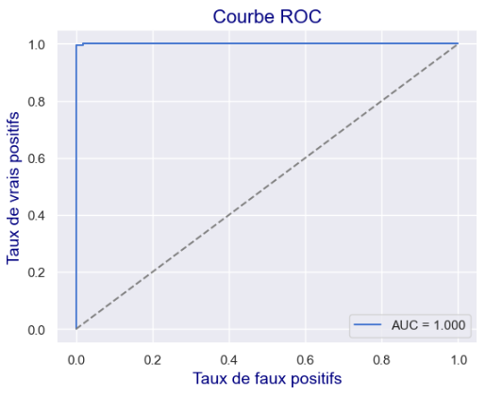

IV.D – Random Forest Amélioré
Modèle : TTE Var Géom – StandardScaler
EVALUATION PERFORMANCE
99,33% d’échantillons bien classés
98,96% des Positifs détectés sont des Vrais billets(TP)
100% des Vrais billets sont bien classés (TP)
1,8% des Faux billets sont mal classés (FP)
Bon ROC AUC : 0,9999
Proba confiante
Vérif ROBUSTESSE(Valid° croisée)
Score | Perf
Exactitude | 99,33 %
Précision | 98,96 %
TPR(Recall) | 100 %
FPR | 1,8 %
ROC AUC | 0,9999
Robustesse aux différents type de split’ : OK
Robustesse aux RS du modèle : OK
CHOIX Meilleurs Paramètres avec GridSearchCV
OBJECTIF : meilleur ROC AUC
MEILLEURS PARAMETRES :
'criterion': 'entropy'
'max_depth': 10
'max_features': 2
'min_samples_split': 2
'n_estimators': 500
AJUSTEMENT DU SEUIL :
Seuil de proba à 0.5 ok

Slide 19
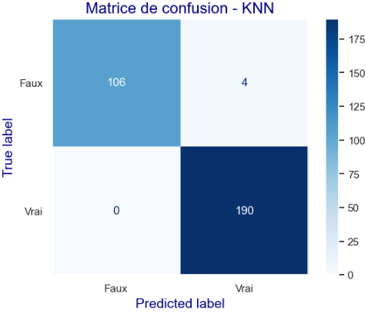
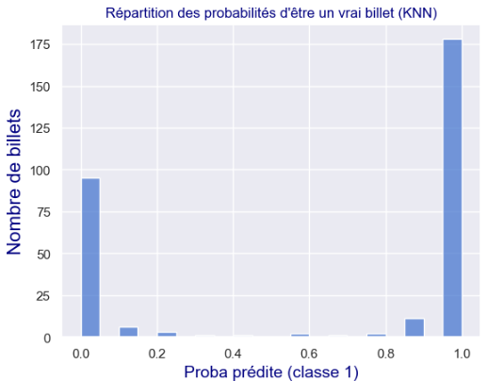
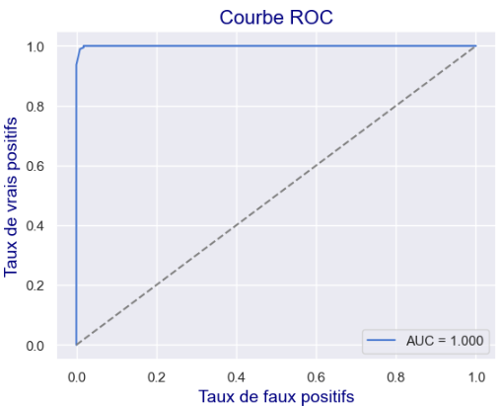

IV.E – K-Nearest Neighbors Amélioré
Modèle : TTE Var Géom – StandardScaler
EVALUATION PERFORMANCE
98,67% d’échantillons bien classés
97,93% des Positifs détectés sont des Vrais billets(TP)
100% des Vrais billets sont bien classés (TP)
3,6% des Faux billets sont mal classés (FP)
Bon ROC AUC : 0,9996
Proba confiante
Vérif ROBUSTESSE(Valid° croisée)
Score | Perf
Exactitude | 98,67 %
Précision | 97,93 %
TPR(Recall) | 100 %
FPR | 3,6 %
ROC AUC | 0,9996
Robustesse aux différents type de split’ : OK
CHOIX Meilleurs Paramètres avec GridSearchCV
OBJECTIF : meilleur ROC AUC
MEILLEURS PARAMETRES :
'metric': 'minkowski'
'n_neighbors': 9
'p': 1
'weights': 'uniform
AJUSTEMENT DU SEUIL :
Meilleur seuil à 0.6 => pour des raisons de simplicité et comparaison resteront à 0.5
Notes:
Pas de RS dans le modèle KNN

Slide 20
SOMMAIRE
I – Présentation
II – Analyse Exploratoire des Données (EDA) et Traitements de données
III – Modélisation basée sur le K-means
IV – Modélisation supervisée
V – Choix du modèle final
VI – Présentation de l’application
VII – Conclusion et Perspectives

Slide 21
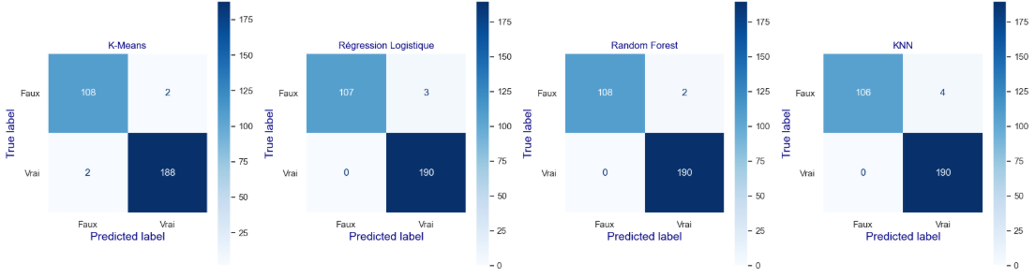
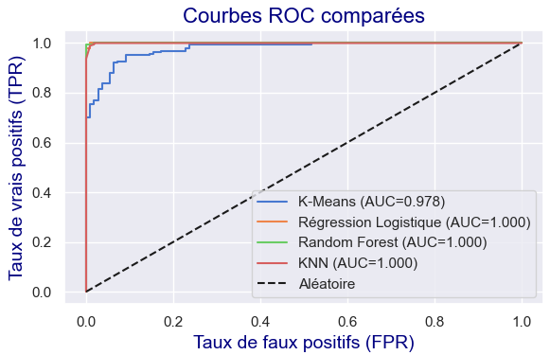
V – Choix du modèle final
COMPARAISON PERFORMANCE
CHOIX : RANDOM FOREST
Score | K-means | Reg Log | Random Forest | KNN
Exactitude | 98,7 % | 99 % | 99,33 % | 98,67 %
Précision | 98,9 % | 98,45 % | 98,96 % | 97,93 %
TPR(Recall) | 98,9 % | 100 % | 100 % | 100 %
FPR | 1,8 % | 2,7 % | 1,8 % | 3,6 %
ROC AUC | 0,978 | 0,9998 | 0,9999 | 0,9996
Random Forest : modèle le plus fiable
Meilleur sur tous les scores !
Très faible acceptation de Faux billets (FPR=1.8%)
Aucun rejet de vrai billet (TPR = 1.0)
Le K-means : alternative simple et robuste, même sans supervision.
La Régression Logistique : explicable mais plus risquée en FPR.
Le KNN : performant, mais FPR moins adapté ici.
=>Choix recommandé : Random Forest
99,33% d’échantillons bien classés
98,96% des Positifs détectés sont des Vrais billets(TP)
100% des Vrais billets sont bien classés (TP)
1,8% des Faux billets sont mal classés (FP)
ROC AUC : 0,9999 quasi parfait
Proba confiante

Slide 22
SOMMAIRE
I – Présentation
II – Analyse Exploratoire des Données (EDA) et Traitements de données
III – Modélisation basée sur le K-means
IV – Modélisation supervisée
V – Choix du modèle final
VI-Présentation de l’application
VII-Conclusion et Perspectives

Slide 23
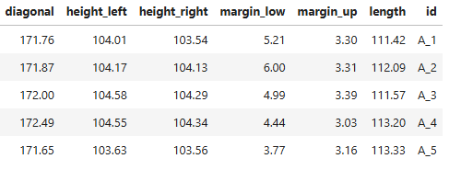
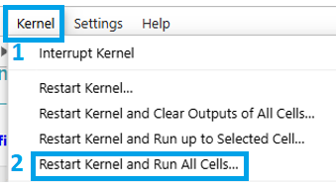
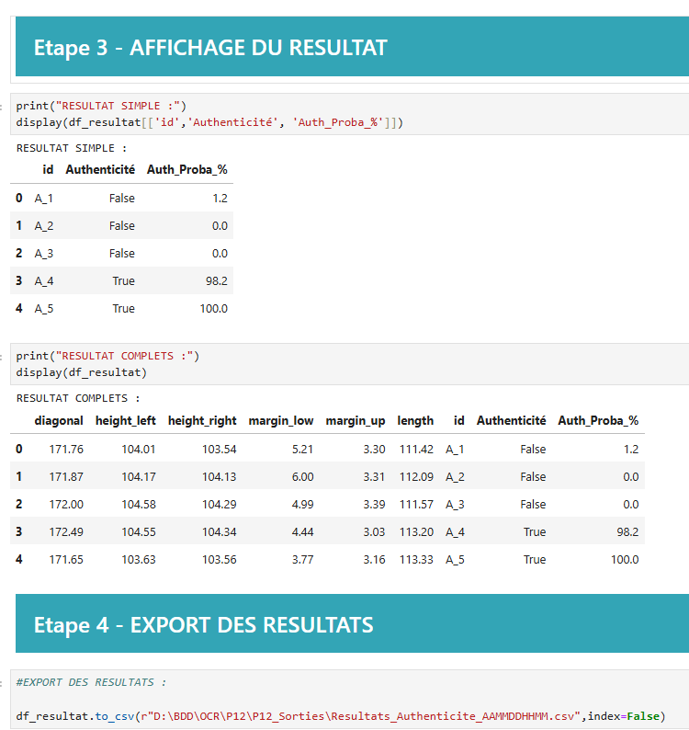
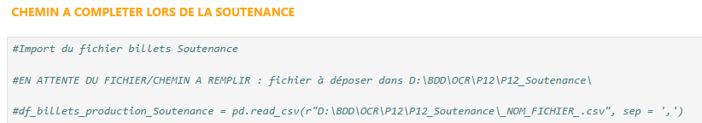
VI – Présentation de l’application
0.TYPE DE FICHIER D’ENTREE :
2. Lancer l’application
3. AFFICHAGE ET EXPORT DU RESULTAT
1. Déposer le Fichier dans le dossier Adéquate

Slide 24
SOMMAIRE
I – Présentation
II – Analyse Exploratoire des Données (EDA) et Traitements de données
III – Modélisation basée sur le K-means
IV – Modélisation supervisée
V – Choix du modèle final
VI – Présentation de l’application
VII – Conclusion et Perspectives

Slide 25
VII – Conclusion et Perspectives
Conclusion générale : Modèle performant développé pour prédire l’authenticité d’un billet à partir des caractéristiques géométriques.
4 approches comparées :
Modèles supervisés : Régression Logistique, Random Forest, KNN
Méthode non supervisée : K-means avec transformation PCA
Le Random Forest se démarque : précis, robuste, avec TPR parfait, et FPR minimisée
100% de vrais billets détectés (Recall = 1.0)
Faux positifs minimisés à 1.8%
ROC-AUC à 0,9999
Perspectives d’évolution :
Industrialisation du modèle dans une application dédiée (prévu dans le projet).
Surveillance continue des performances sur cas réels.
Enrichissement du modèle par :
Nouvelles données collectées
Ajout potentiel d’autres variables (ex : poids du papier, signature UV…)
Formation des agents à l’usage de l’outil et à la compréhension des résultats.

Slide 26
Merci !
Merci !

Slide 27
ANNEXE I.C-Documentation RGPD
CARACTERISTIQUES TECHNIQUES
TRAITEMENT DES DONNEES :
DPO : Monsieur X., DPO pour l’ONCFM
Responsable du traitement interne : Prestataire Y
Finalité (légale et légitime) : Détecter les Faux Billets (Objectif de l’ONCFM)
Durée de Conservation : 10 ans (durée de conservation courant secteur bancaire, conservation des données pour nouvelle entrainement) (procédure de destruction à mettre en place) (données non personnelles mais sensibles)
Analyse d’impact : - peu sensible : données non personnelles. - sensible : méthode de détection de Faux billets
Droits des personnes : - Non Applicable
Organisation à prévoir avec DPO et Secteur Data de l’entreprise : - Stockage centralisé et sécurisé des données - Règle d’accès à ces données - Règle de destruction des données - Référencement de l’usage des données (traitement et personne y ayant accès)
Remarque : données non personnelles, mais sujet sensible
Vérification de l’intégrité des données (analyse de doublons, traitement explicite des valeurs manquantes, pas de valeurs aberrantes)
Principe de proportionnalité et de pertinence: suppression des colonnes inutiles (Pas de colonne inutile)
Principe de confidentialité : - données non personnelles, mais sensibles - Règles d’accès aux données à mettre en place
Notes:
règlement général de protection des données (RGPD)
Les 5 grands principes des règles de protection des données personnelles sont les suivants : Le principe de finalité : le responsable d'un fichier ne peut enregistrer et utiliser des informations sur des personnes physiques que dans un but bien précis, légal et légitime ;
Le principe de proportionnalité et de pertinence : les informations enregistrées doivent être pertinentes et strictement nécessaires au regard de la finalité du fichier ;
Le principe d'une durée de conservation limitée : il n'est pas possible de conserver des informations sur des personnes physiques dans un fichier pour une durée indéfinie. Une durée de conservation précise doit être fixée, en fonction du type d'information enregistrée et de la finalité du fichier ;
Le principe de sécurité et de confidentialité : le responsable du fichier doit garantir la sécurité des informations qu'il détient. Il doit en particulier veiller à ce que seules les personnes autorisées aient accès à ces informations ;
Les droits des personnes. Lien : CNIL / RGPD :
https://www.cnil.fr/fr/cnil-direct/question/quels-sont-les-grands-principes-des-regles-de-protection-des-donnees

Slide 28
FIN !
FIN !

